Slide 1

CENTRO ESCOLAR PASEO ESMERALDA 7800
“¿CÓMO AUMENTAR LA CULTURA DE
LA DONACIÓN DE ORGANOS EN MÉXICO?”
EQUIPO 2
Grado: 5º y 6º Semestre
CONEXIONES ETAPA I
Apartado 1

Slide 2
MAESTROS PARTICIPANTES
Apartado 2
BERENICE DE LA LANZA ANDRADE (INGLÉS)
MA. ANTONIETA DUARTE ROMERO (BIOLOGíA)
MARÍA ANGÉLICA GUILLEN (CÁLCULO)
ADRIANA MURILLO MUÑOZ (FILOSOFIA)
EQUIPO 2

Slide 3
Inicio:
Septiembre 2017
Término:
Noviembre 2017
CICLO ESCOLAR 2017-2018
Apartado 3
CENTRO ESCOLAR PASEO ESMERALDA 7800
“¿CÓMO AUMENTAR LA CULTURA DE LA DONACIÓN DE ORGANOS EN MÉXICO?

Slide 4
CENTRO ESCOLAR PASEO ESMERALDA 7800
“¿CÓMO AUMENTAR LA CULTURA DE
LA DONACIÓN DE ORGANOS EN MÉXICO?”
EQUIPO 2
Grado: 5º y 6º Semestre
CONEXIONES ETAPA I
Apartado 4

Slide 5
Índice
Apartado 5
5a Producto 1: Conclusiones Generales
5b Producto 2: Fotografía de organizador gráfico
5c : Introducción o justificación. Descripción del proyecto
5d : Objetivo general del proyecto
5e : Preguntas generadoras
5f : Contenido, temas y productos propuestos
5g : Planeación general
5h : Reflexión. Grupo interdisciplinario
5i : Organizador gráfico

Slide 6

Apartado 5a Producto 1

Slide 7
Apartado 5a Producto 1

Slide 8
Apartado 5a Producto 1

Slide 9
Apartado 5a Producto 1

Slide 10
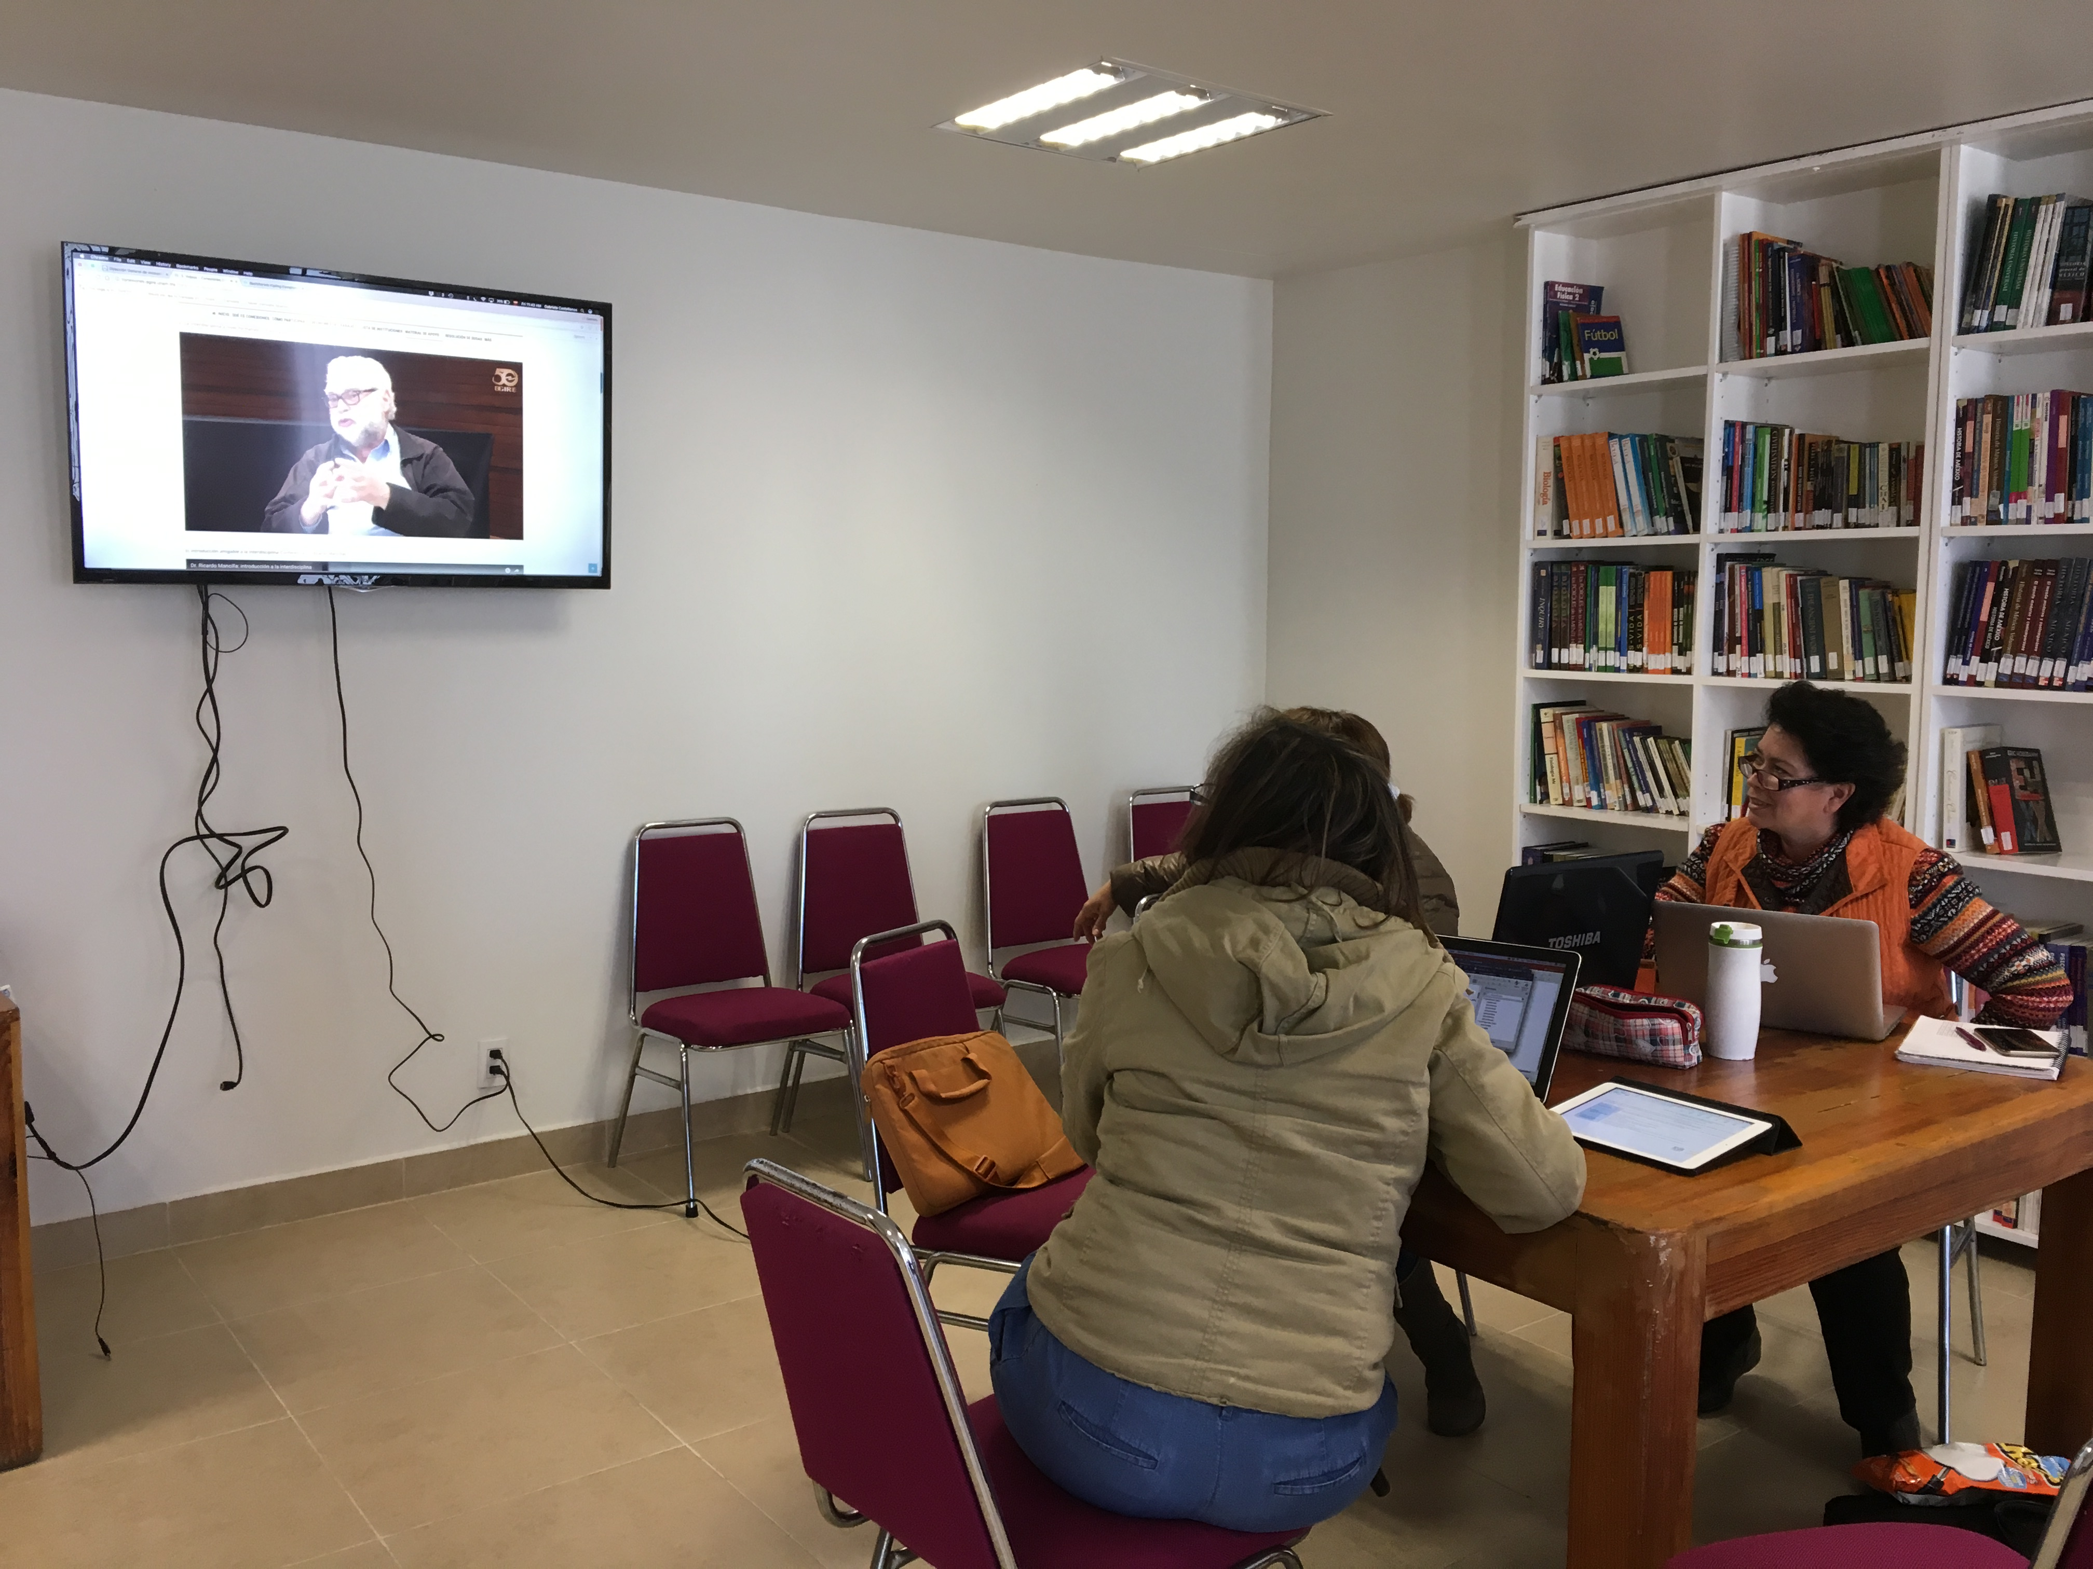
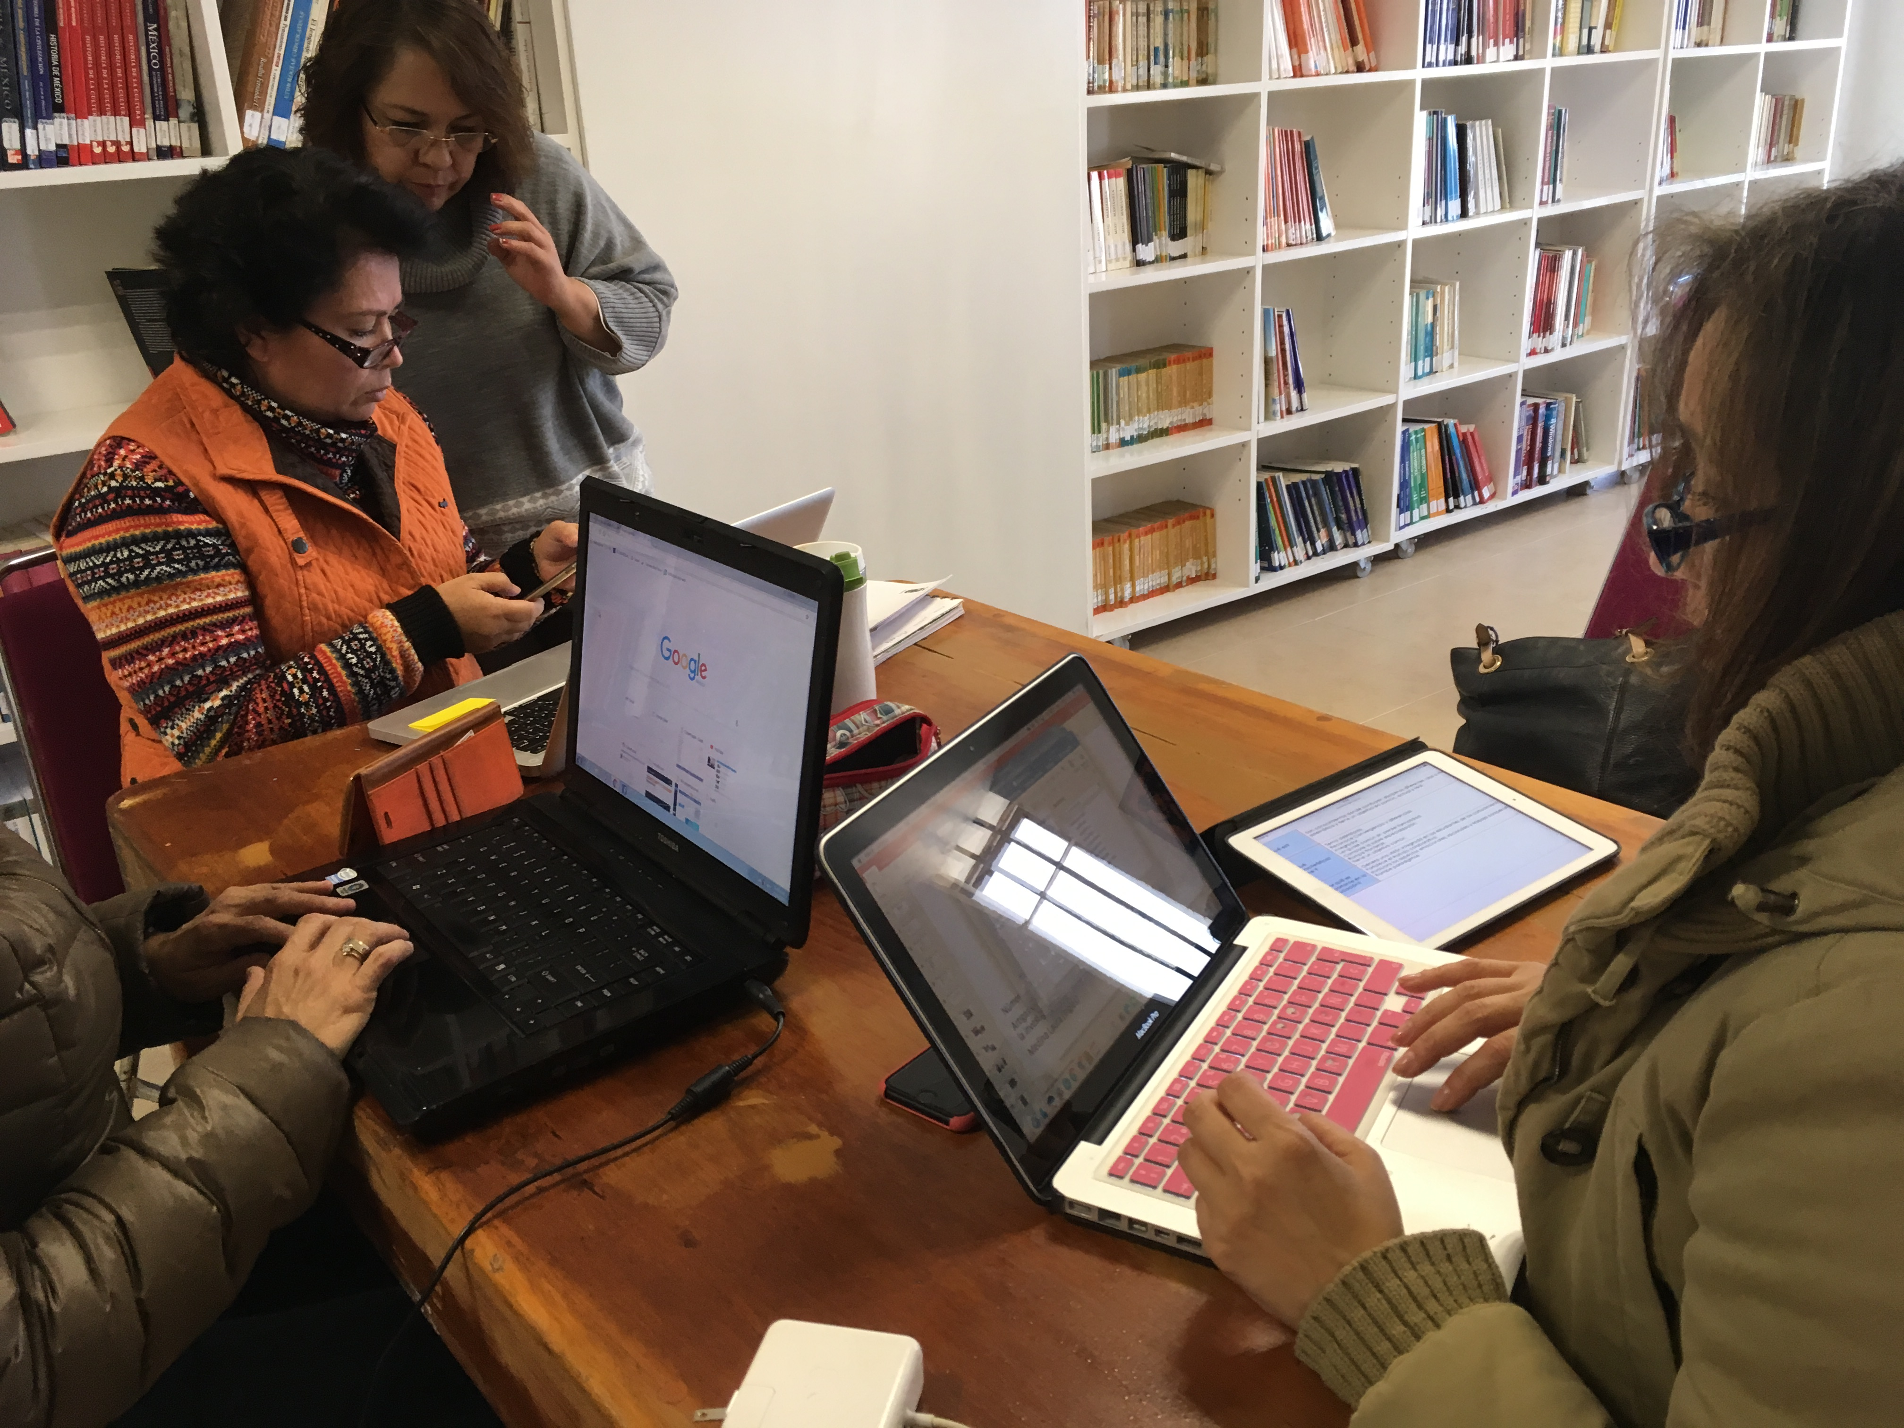
Apartado 5a Producto 3

Slide 11
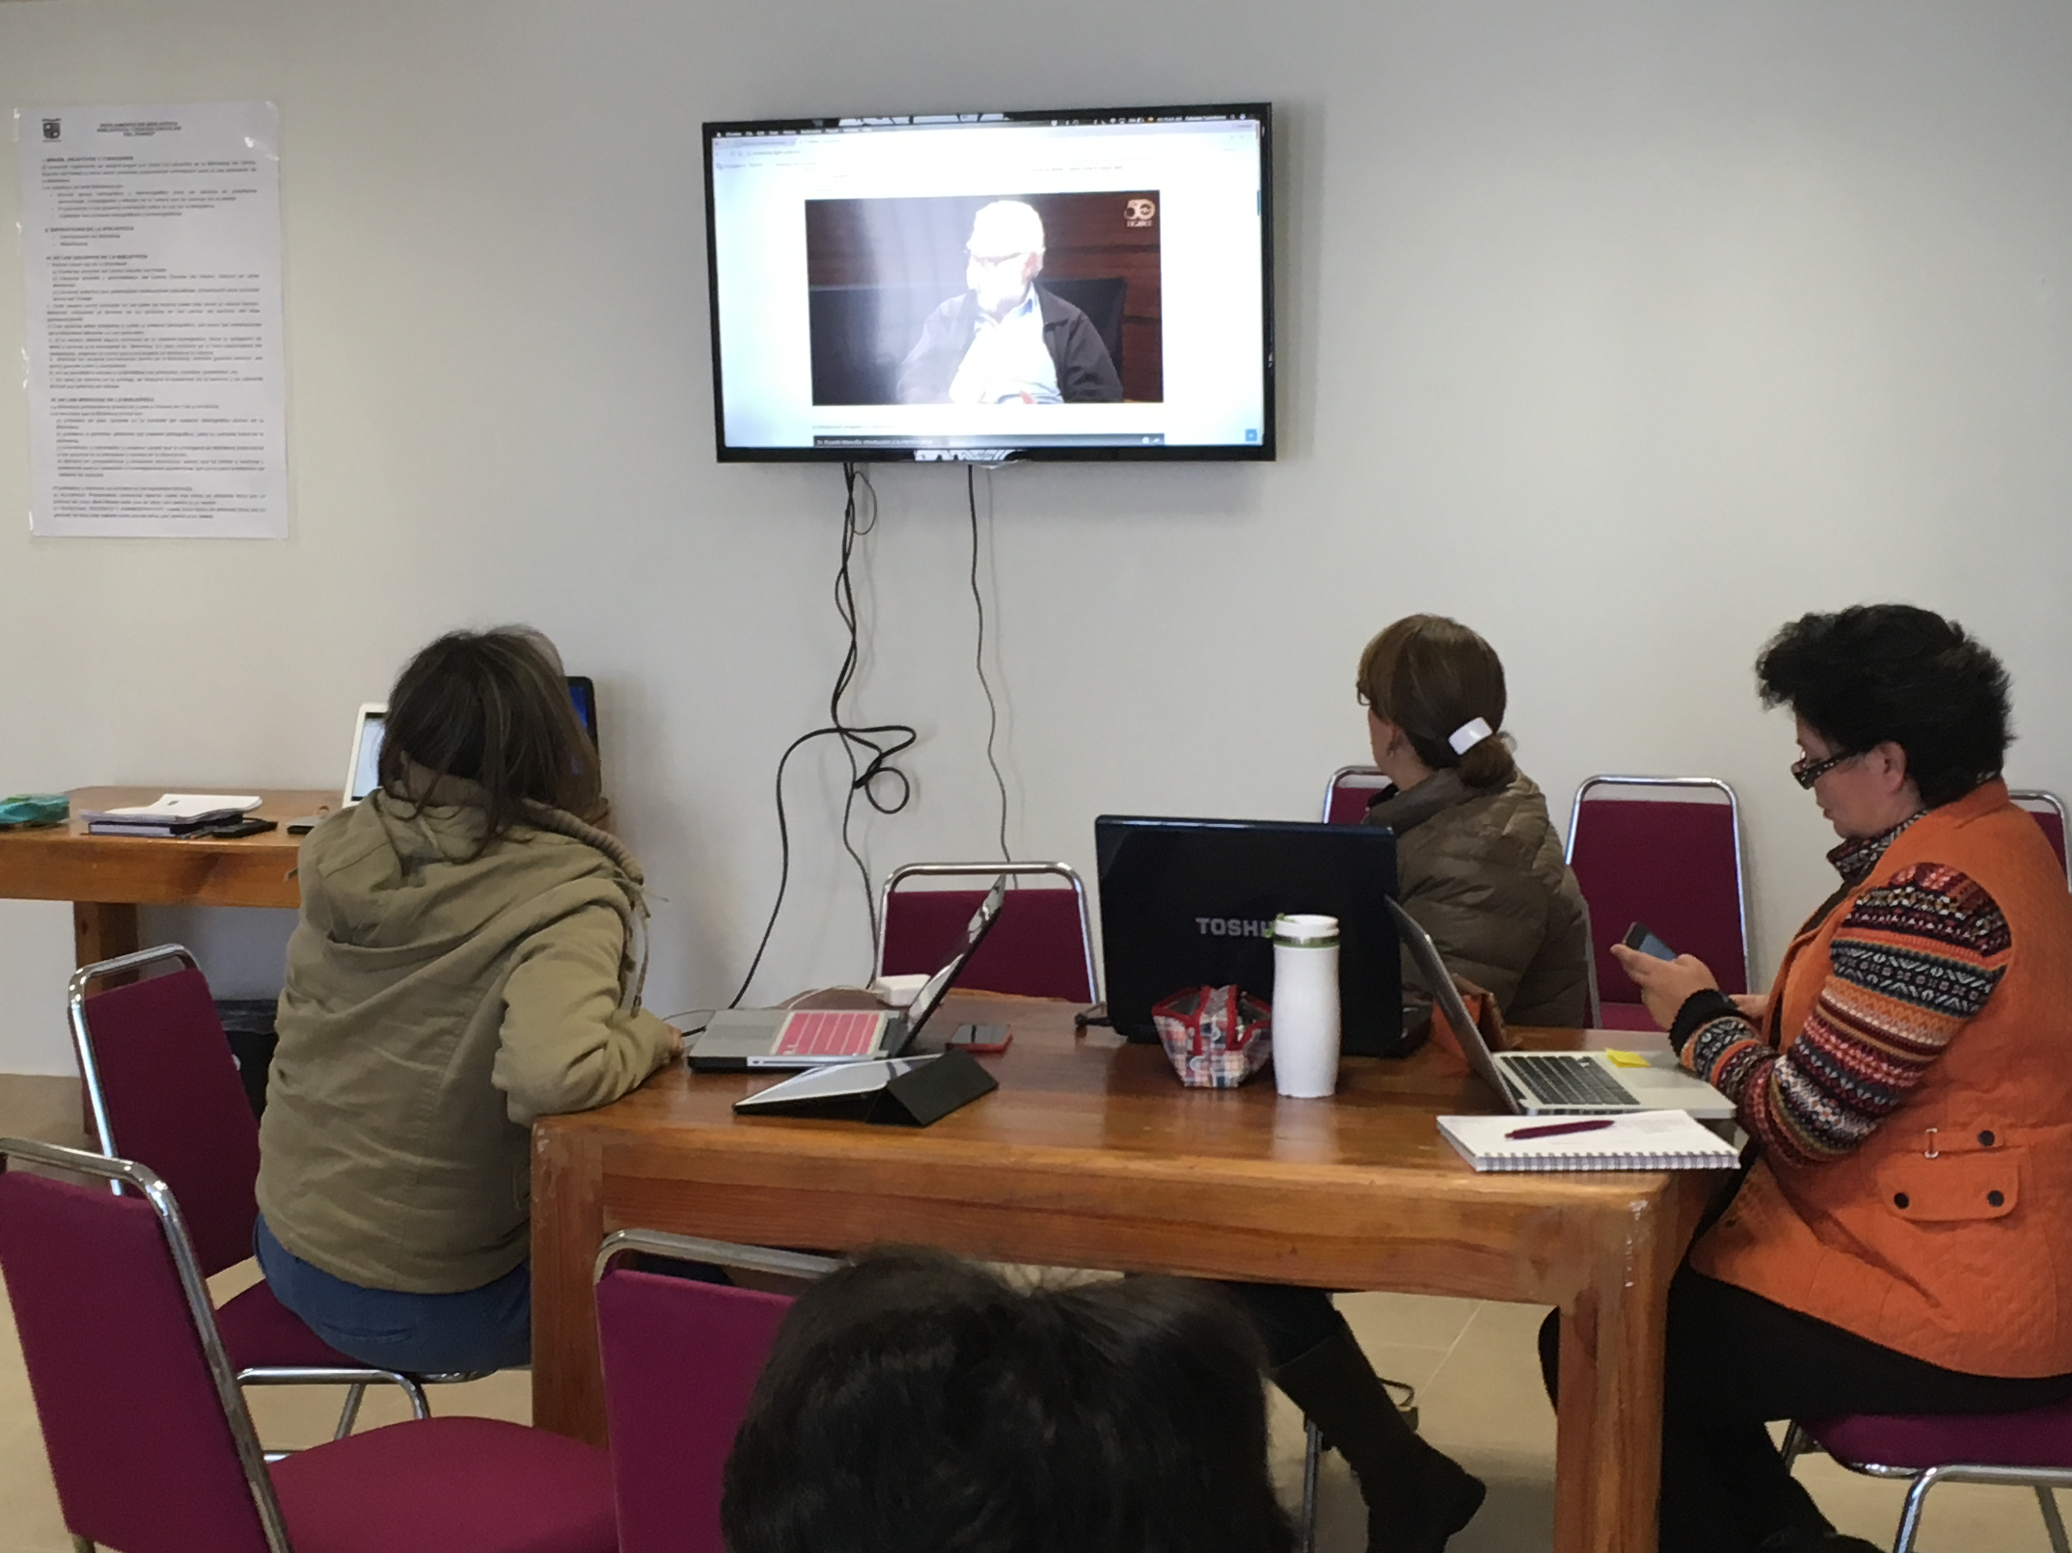
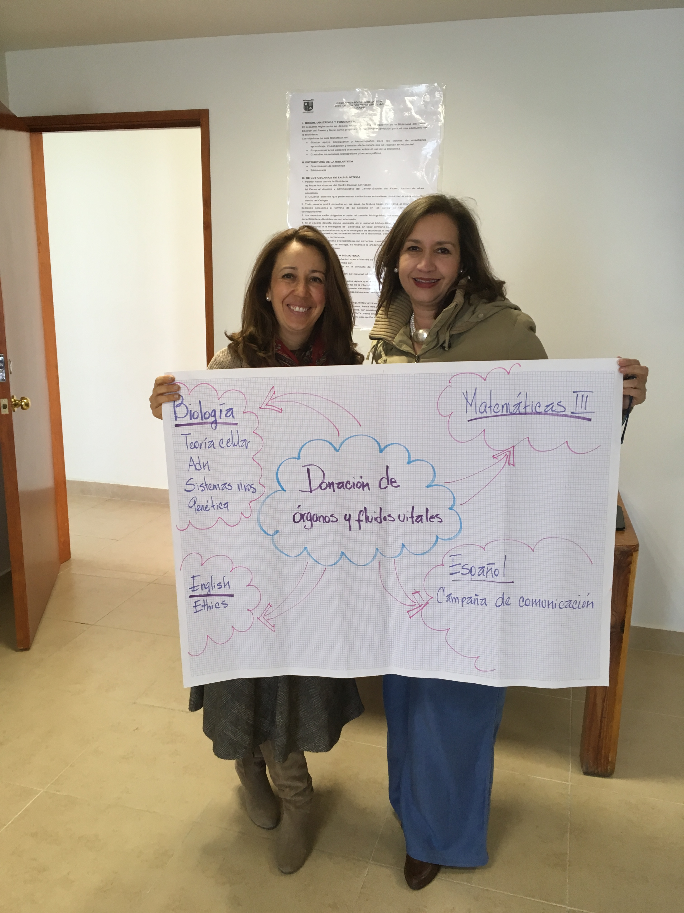
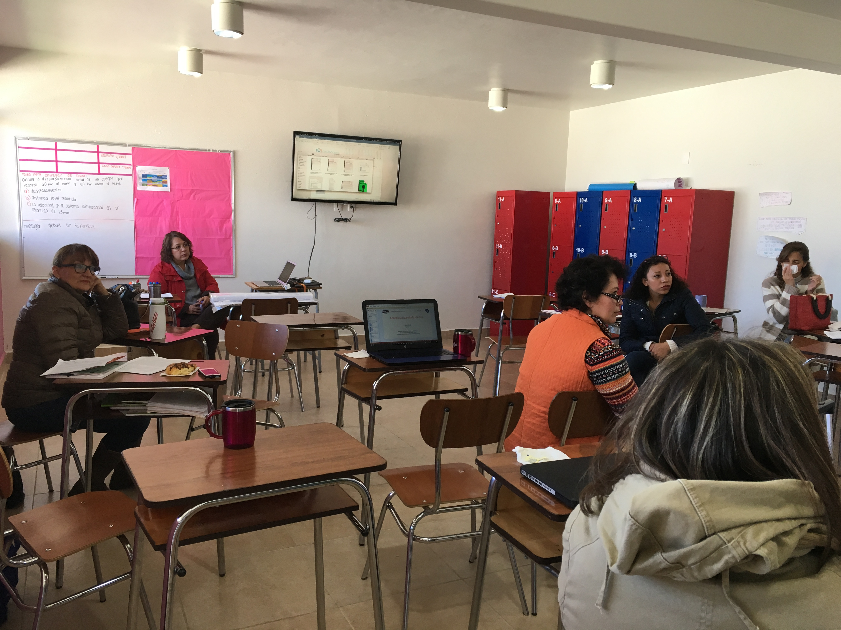
Apartado 5a Producto 3

Slide 12
Apartado 5b Producto 2
Organizador gráfico

Slide 13
Apartado 5c

Slide 14
Apartado 5d

Slide 15
Apartado 5d

Slide 16
Apartado 5e
Apartado 5f

Slide 17
Apartado 5g

Slide 18
Apartado 5g

Slide 19
Reflexión. Grupo interdisciplinario
Apartado 5h
En la reunión con el coordinador de conexiones y los representantes de proyecto de la institución se llegó a los siguientes puntos:
  Debido a la importancia de la donación de órganos las alumnas deben investigar y valorar las posibiidades de difundir la conciencia de donación en la sociedad.
  Por medio de este proyecto se analizarán los datos de nuestro país para poder fomentar una mayor cultura de donación de órganos.

Slide 20
El arte de formular preguntas esenciales
Preguntas Analíticas
Apartado 5i Producto 4
Preguntas analíticas: Buscan la excelencia del pensamiento por medio del análisis de un todo, se requiere cuestionar:
  las metas. ¿Qué se pretende?
  Preguntas hechas previamente.
  información, datos y experiencia. Argumentos.
  inferencias y conclusiones. Proceso ara llegar a una conclusión.
  Conceptos e ideas. Principal. Idea del pensamiento.
  Suposiciones.
  Implicaciones y consecuencias.
  Puntos de vista y perspectivas.

Slide 21
El arte de formular preguntas esenciales
Preguntas Analíticas
Apartado 5i Producto 4
Preguntas de un sistema, sin sistema y de sistemas en conflicto. se requiere cuestionar:
  Preguntas de procedimiento. De procesos establecidos o de un sistema preexistente.
  Preguntas de preferencia. No cuentan con sistema.
  Preguntas de juicio. Se refiere a procesos o sistemas en conflicto.
Cuestionamiento del absolutismo dogmático y el relativismo subjetivo. se requiere cuestionar:
  Asuntos de hechos.
  Solo hay una respuesta certera.
  Asuntos subjetivos.
  Sin respuesta correcta o incorrecta.
  Con posibilidad de varios puntos de vista, u opiniones encontradas.

Slide 22
El arte de formular preguntas esenciales
Preguntas Analíticas
Apartado 5i Producto 4
Cuestionamiento de conceptos.
  Simples: Definiciones y Complejos: Argumentos.
Herramientas para preguntas conceptuales.
  Casos modelo. Casos contrarios. Casos relacionados. Casos fronterizos.
Confirmación de datos, información y experiencia.
  Datos duros. Cuestionar las preguntas ya hechas. enunciar preguntas interdisciplinarias.

Slide 23
El arte de formular preguntas esenciales
Preguntas Evaluativas
Apartado 5i Producto 4
Determinan valor, mérito y valía. Su respuesta puede ser definitiva o solicitar el uso del razonamiento entre puntos de vista en conflicto.
Evaluación del razonamiento general utilizando los siguientes criterios:
  Claridad. Precisión (detalles), exactitud (se puede verificar), relevancia, profundidad (simple o concreta), Extensión (puntual o general), lógica (sentido) e imparcialidad (sin conflictos de interés).
Evaluación del razonamiento por partes utilizando los siguientes enfoques:
  Propósito del autor, Pregunta clave (contesta toda la obra), Información, conceptos importantes, teorías del autor, consecuencias sobre la obra, punto de vista e implicaciones.

Slide 24
El arte de formular preguntas esenciales
Preguntas Evaluativas
Apartado 5i Producto 4
Cuestionar durante la lectura:
  Razón de leer, propósito del autor, comprensión de lo que se lee (incluyendo términos y tecnicismos), implicaciones.
Formulación de preguntas éticas. Beneficios o perjuicios para la persona humana, como esclavitud, fraude, terrorismo, sexismo, etc.
Cuestionamiento de juicios y propagandas. Relación con la adecuada y cuantiosa información del individuo. Detección de intensiones ocultas y evidentes.

Slide 25
El arte de formular preguntas esenciales
Preguntas para conocimiento y desarrollo propio
Apartado 5i Producto 4
Cuestionar la lógica fundamental de las disciplinas académicas, arguyendo los propósitos de:
  Preguntas, conceptos, puntos de vista, supuestos, consecuencias o derivaciones, implicaciones.
Cuestionar la situación de las disciplinas
  Identificar y Señalar las fortalezas y debilidades.
Enunciar cuestionamientos que aclaren los fundamentos de las disciplinas académicas: Ciencias naturales, ciencias sociales y artes.

Slide 26
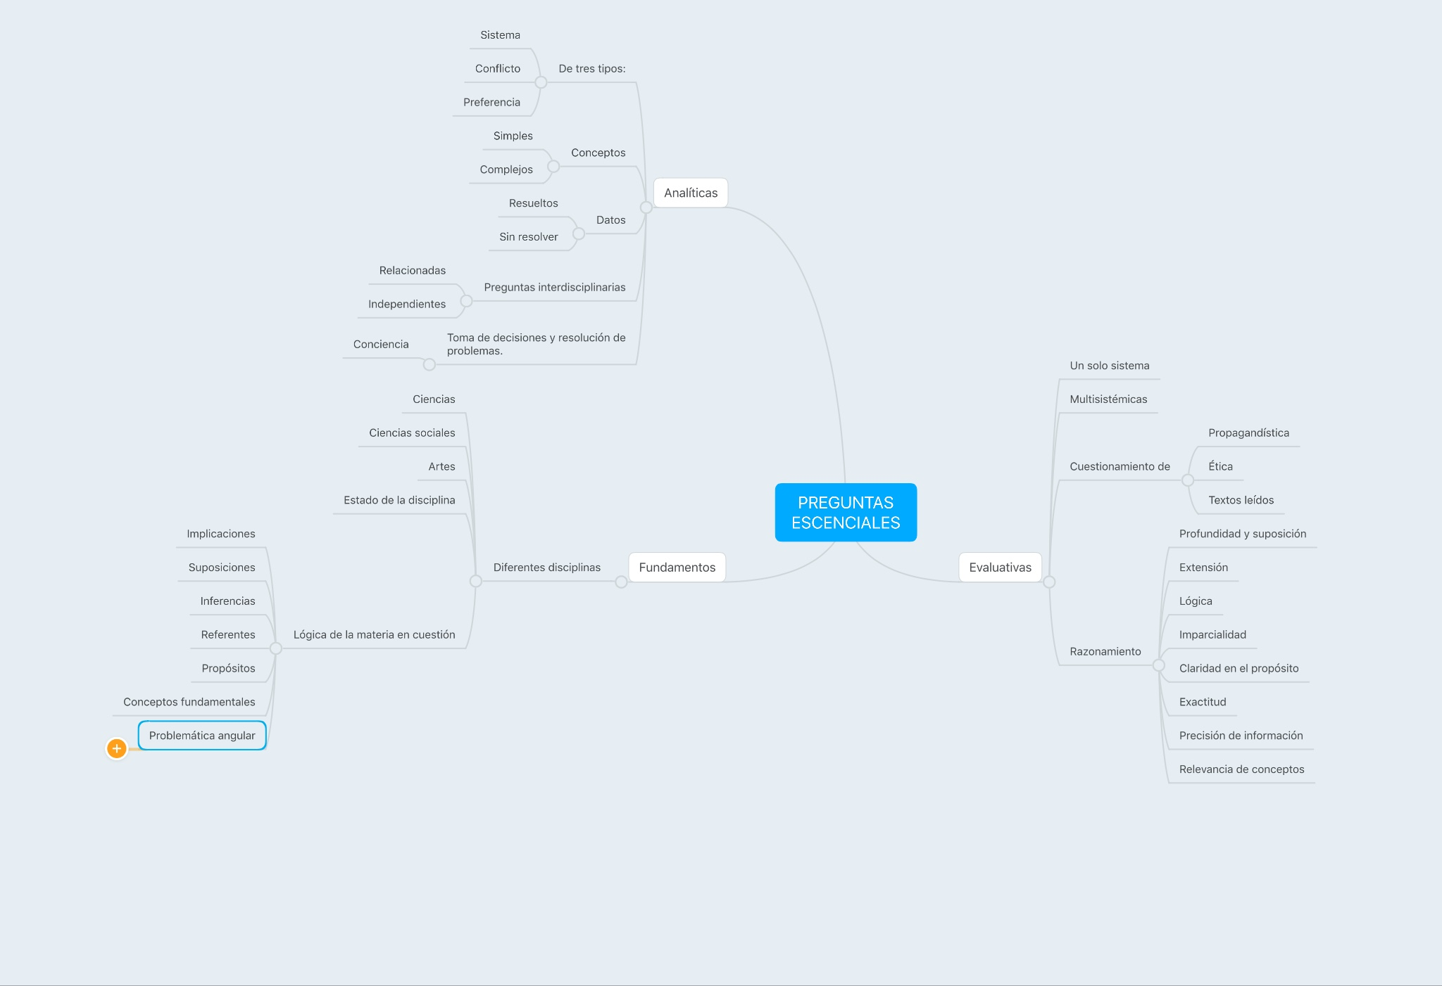
El arte de formular preguntas esenciales
Apartado 5i Producto 4

Slide 27
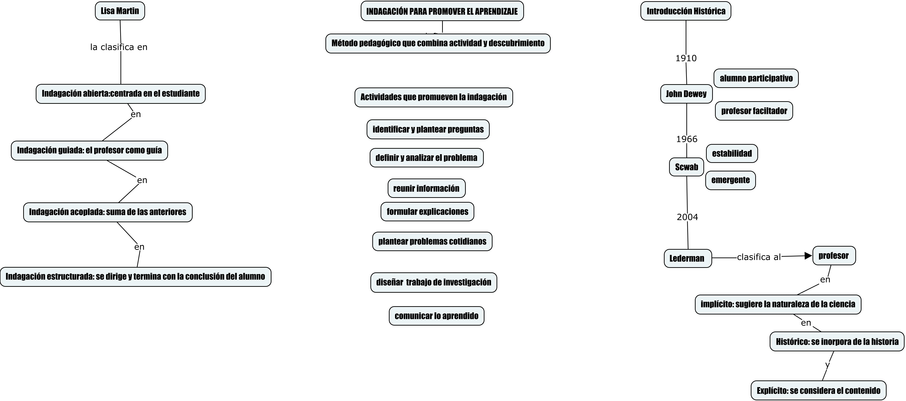
Apartado 5i Producto 5
Proceso de Indagación

Slide 28
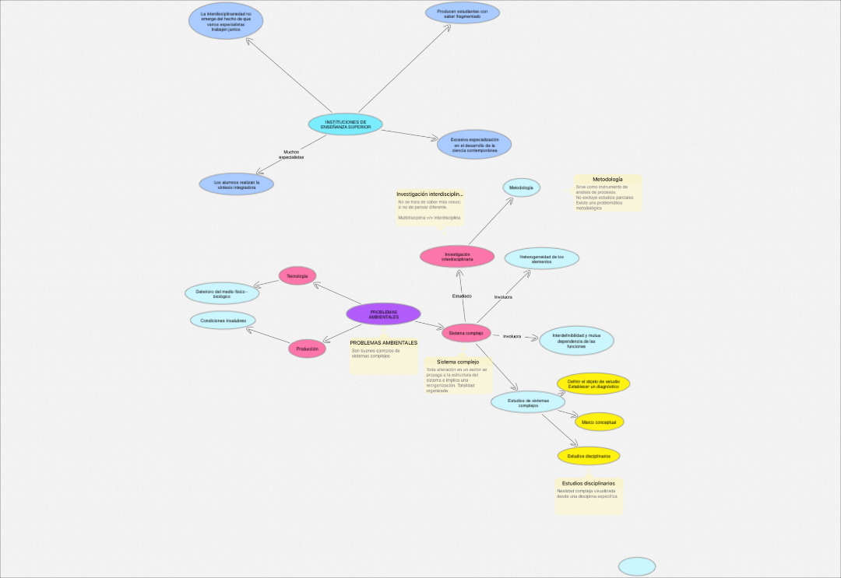
Apartado 5i Producto 5
Producto 5: Interdisciplinariedad y sistemas complejos

Slide 29
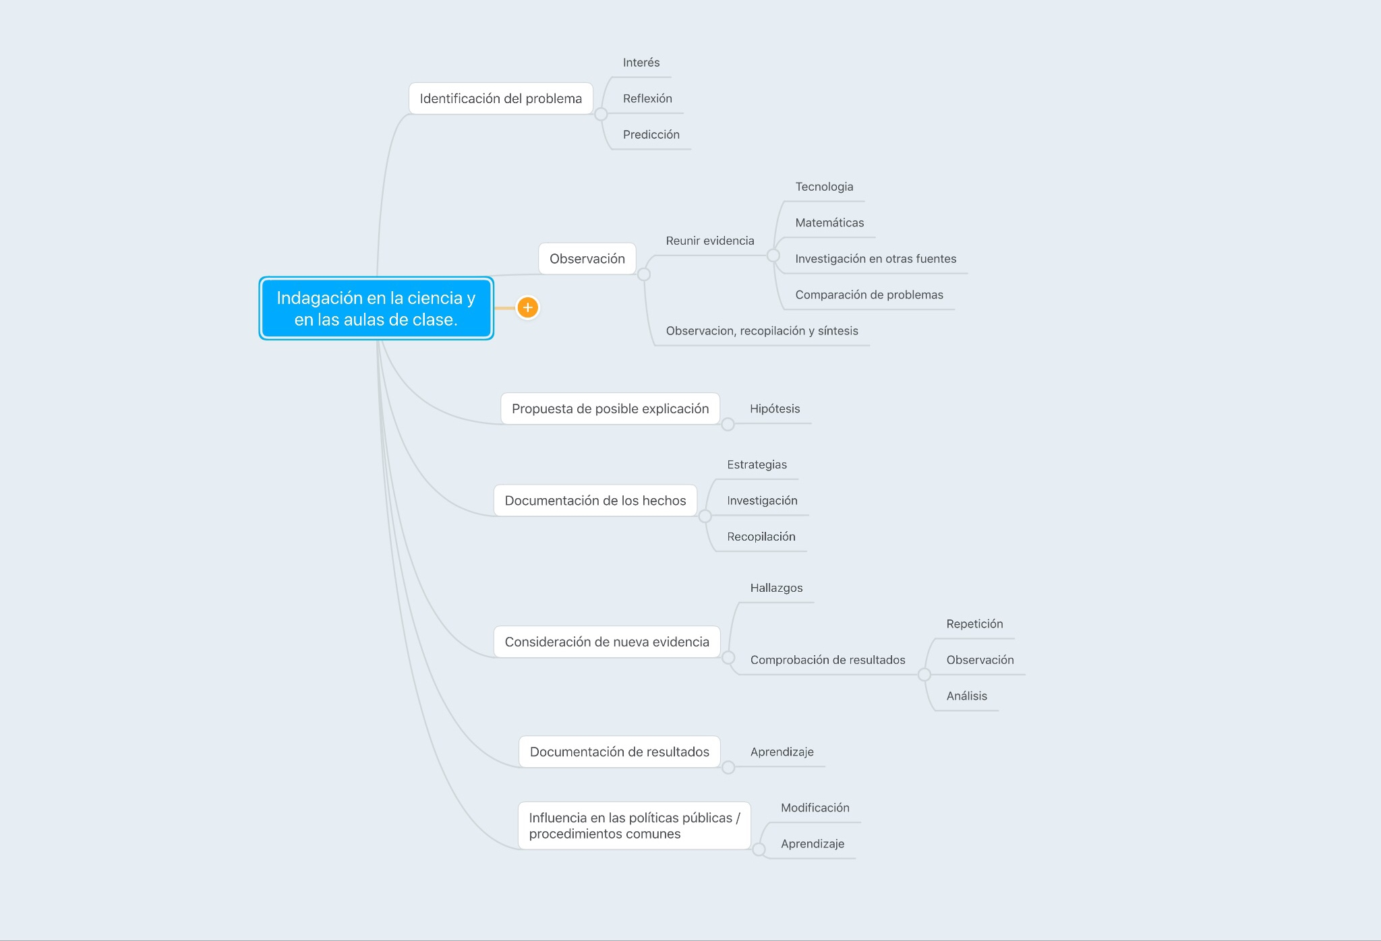
Apartado 5i Producto 5

Slide 30
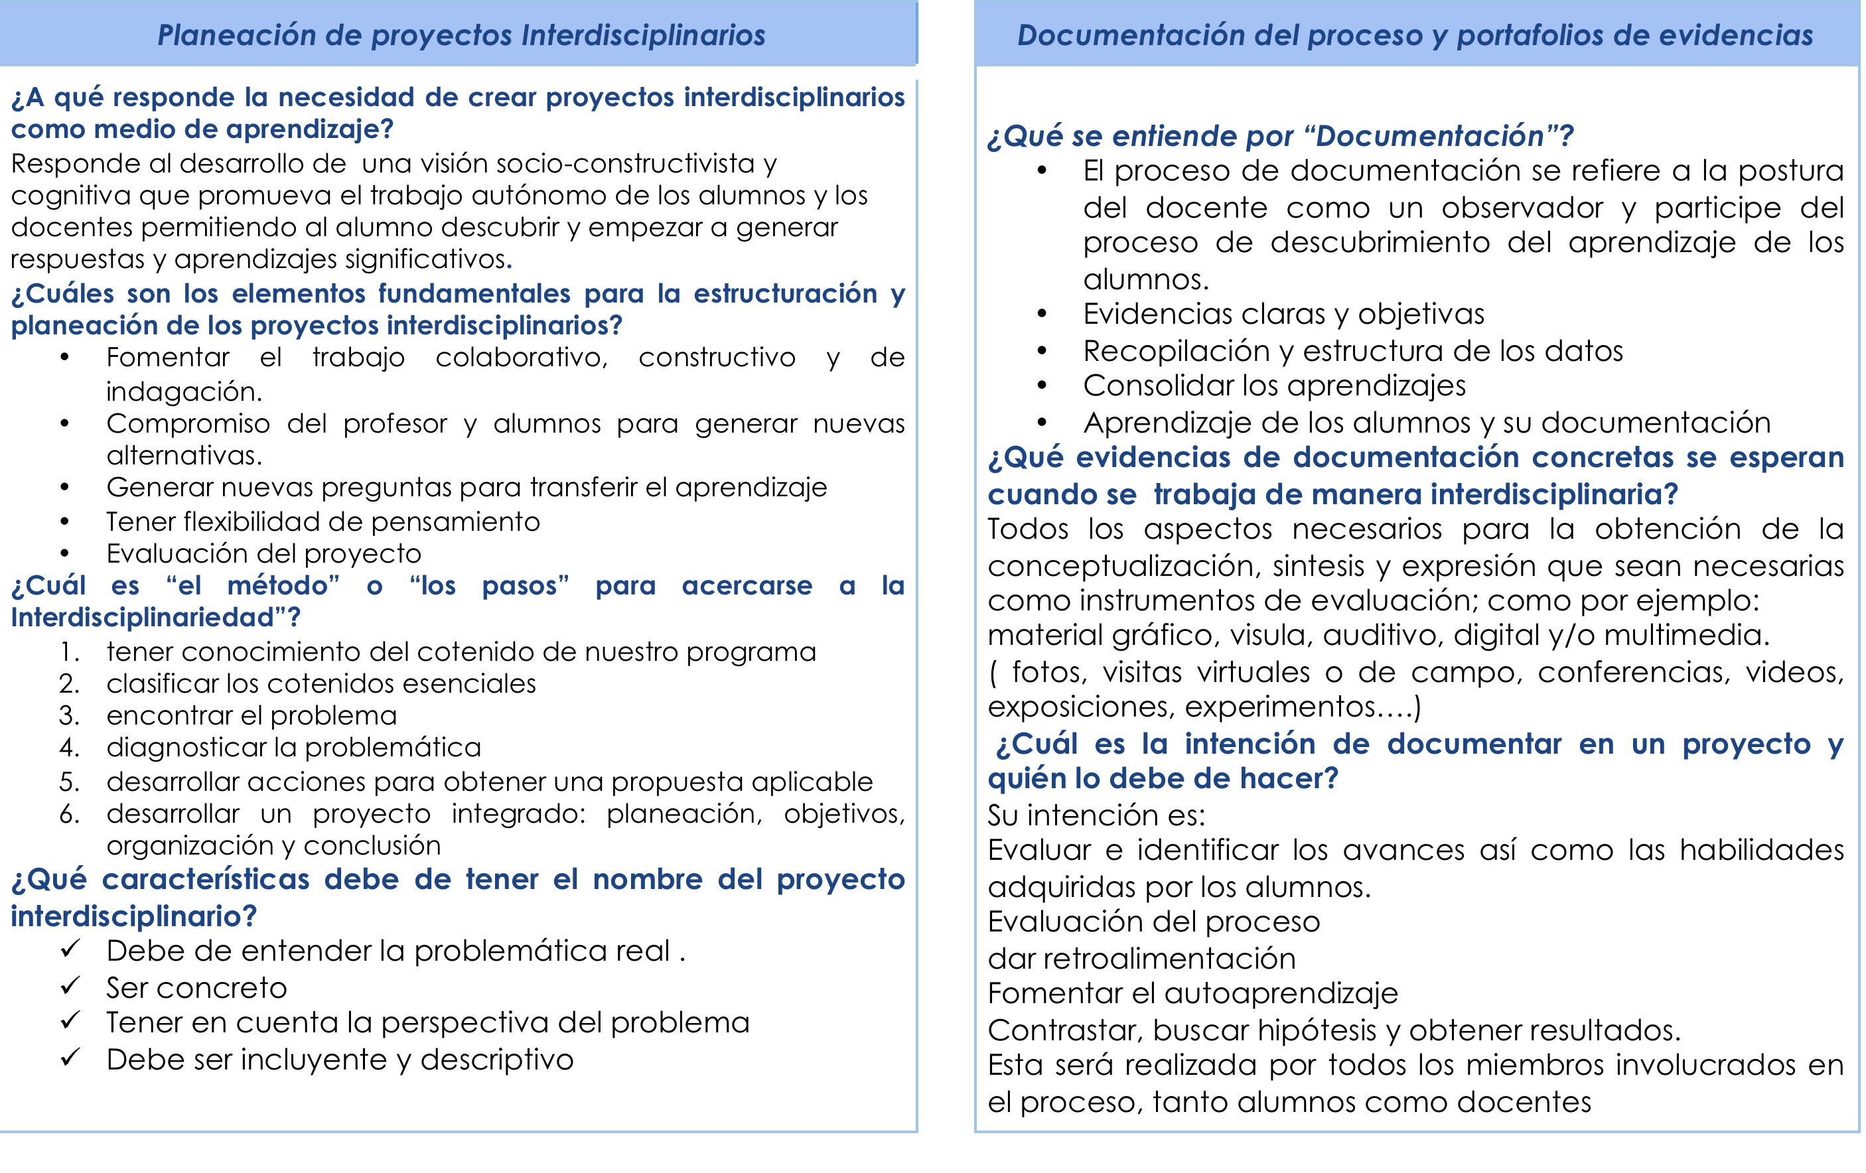
A.M.E. General
Apartado 5i Producto 6
Producto 6: A.M.E General

Slide 31
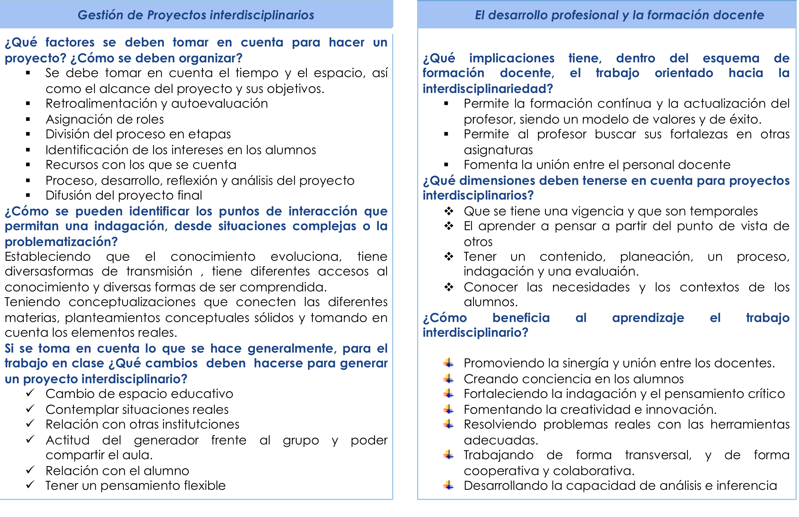
Apartado 5i Producto 6

Slide 32
E.I.P. Análisis “Códice nuestro”
Apartado 5i Producto 7-8
Estructura inicial de planeación
El equipo heterogéneo:
Elige un mínimo de tres Experiencias Exitosas.
Analiza cada una de las Experiencias Exitosas elegidas. Para ello se toman en cuenta los apartados del presente documento.
Lleva a cabo el registro de cada análisis, en una copia del presente documento (tres documentos, 1 para cada Ex.Ex.).
Nombre del proyecto: “Códice nuestro”
I. Contexto. Justifica las circunstancias o elementos de la realidad en la que se da el problema o propuesta. Introducción y/o justificación del proyecto.

Slide 33
E.I.P. Análisis “Códice nuestro”
Apartado 5i Producto 7-8
Para niños en edad escolar con problemas de desarrollo, existe un centro llamado Takumi. Existe un caso de un niño con problemas en su desarrollo de aprendizaje y problemas de aprendizaje. En el caso se busca el estímulo de las interconexiones neuronales para el aprendizaje. La forma de estimular las conexiones neuronales es distinta en cada caso, dependiendo de las características individuales de la persona, tanto psicológicas como sociales. El joven está interesado en los estímulos gráficos y aunque es exitoso en sus estudios, necesita apoyo externo frecuente para poder comprender y retener en la memoria grandes cantidades de información.
La estrategia está orientada a ampliar la red conceptual del joven, para que amplié y construya una visión de pensamiento y pueda comprender mejor sus contenidos académicos.

Slide 34
E.I.P. Análisis “Códice nuestro”
Apartado 5i Producto 7-8
II. Intención. Sólo una de las propuestas da nombre al proyecto.
Dar explicación ¿Por qué algo es cómo es? Determinar las razones que generan el problema o la situación. | Resolver un problema Explicar de manera detallada cómo se puede abordar y/o solucionar el problema. | Hacer más eficiente o mejorar algo Explicar de qué manera se pueden optimizar los procesos para alcanzar el objetivo. | Inventar, innovar, diseñar o crear algo nuevo ¿Cómo podría ser diferente? ¿Qué nuevo producto o propuesta puedo hacer?
El proyecto nace de la necesidad de mostrar los principales motivos de la Conquista Española.
III. Objetivo general del proyecto. Toma en cuenta todas las asignaturas involucradas.
Elaborar un proyecto que incluyera los principales rasgos de la Conquista Española. Diseñar un códice que muestre los principales rasgos de la conquista.

Slide 35
E.I.P. Análisis “Códice nuestro”
Apartado 5i Producto 7-8
IV. Disciplinas involucradas en el trabajo interdisciplinario.
Disciplinas: | Disciplina 1. ________________________ | Disciplina 2. _______________________ | Disciplina 3. _______________________
1. Contenidos / Temas involucrados ¿Qué temas y contenidos del programa están considerados? | Historia | Sin definir | Sin definir
V. Esquema del proceso de construcción del proyecto por disciplinas.
 | Disciplina 1. | Disciplina 2. | Disciplina 3.
1. Preguntar y cuestionar. ¿Cuál es o cuáles son las preguntas que dirigen la Investigación Interdisciplinaria? | ¿Existe la posibilidad de que alguien haya estudiado previamente el tema? ¿Cuáles son los procesos que seguimos actualmente? ¿Quién es el responsable de un proceso así? ¿Qué puede hacer única estas manifestaciones? ¿Cuáles son los elementos que se tomaron de base? ¿Cuál es la manera para que convivan dos poblaciones en conflicto?

Slide 36
E.I.P. Análisis “Códice nuestro”
Apartado 5i Producto 7-8
 | Disciplina 1. | Disciplina 2. | Disciplina 3.
2. Despertar el interés (detonar). ¿Cómo se involucra a los estudiantes con la problemática planteada, en el salón de clase? | Involucramiento con el tema y materiales: Discriminación Validación
3. Recopilar información a través de la investigación. ¿Qué se investiga y en qué fuentes? | Relación del tema con aspectos religiosos, por las perspectivas propias de la época histórica y por las características propias del estudiante (interés y forma de aprendizaje visual). Se planteó el tener contacto con fuentes primarias. Se realizó una visita a la Catedral de CDMX. Este contacto directo con fuentes documentales fomentó más dudas en relación con otras materias fuera del campo de estudio del joven. | Relación del tema con aspectos religiosos, por las perspectivas propias de la época histórica y por las características propias del estudiante (interés y forma de aprendizaje visual). Se planteó el tener contacto con fuentes primarias. Se realizó una visita a la Catedral de CDMX. Este contacto directo con fuentes documentales fomentó más dudas en relación con otras materias fuera del campo de estudio del joven. | Relación del tema con aspectos religiosos, por las perspectivas propias de la época histórica y por las características propias del estudiante (interés y forma de aprendizaje visual). Se planteó el tener contacto con fuentes primarias. Se realizó una visita a la Catedral de CDMX. Este contacto directo con fuentes documentales fomentó más dudas en relación con otras materias fuera del campo de estudio del joven.

Slide 37
E.I.P. Análisis “Códice nuestro”
Apartado 5i Producto 7-8
 | Disciplina 1. | Disciplina 2. | Disciplina 3.
4. Organizar la información. Implica: clasificación de datos obtenidos, análisis de los datos obtenidos, registro de la información. conclusiones por disciplina, conclusiones conjuntas. ¿Cuál es el orden? | Se resaltan las conexiones que se hicieron debido a la actividad de búsqueda. Se usó la herramienta Grafio para tener bloques de información interactivos, por la posibilidad de realizar cambios y por su flexibilidad de jerarquizar, distribuir y relacionar la información. | Se resaltan las conexiones que se hicieron debido a la actividad de búsqueda. Se usó la herramienta Grafio para tener bloques de información interactivos, por la posibilidad de realizar cambios y por su flexibilidad de jerarquizar, distribuir y relacionar la información. | Se resaltan las conexiones que se hicieron debido a la actividad de búsqueda. Se usó la herramienta Grafio para tener bloques de información interactivos, por la posibilidad de realizar cambios y por su flexibilidad de jerarquizar, distribuir y relacionar la información.
5. Llegar a conclusiones parciales útiles para el proyecto, de tal forma que lo aclaran, describen o descifran (fruto de la reflexión colaborativa de los estudiantes). ¿Cómo se logran? | El joven integró todos los elementos estudiados, realizando una exposición gráfica que sintetizaba sus pensamientos para poder exponer a los demás los principales códigos de la conquista. | El joven integró todos los elementos estudiados, realizando una exposición gráfica que sintetizaba sus pensamientos para poder exponer a los demás los principales códigos de la conquista. | El joven integró todos los elementos estudiados, realizando una exposición gráfica que sintetizaba sus pensamientos para poder exponer a los demás los principales códigos de la conquista.

Slide 38
E.I.P. Análisis “Códice nuestro”
Apartado 5i Producto 7-8
 | Disciplina 1. | Disciplina 2. | Disciplina 3.
6. Conectar. ¿De qué manera las conclusiones de cada disciplina dan respuesta o se vinculan con la pregunta disparadora del proyecto? ¿Cuál es la estrategia o actividad para lograr que haya conciencia de ello? | En su conclusión o reflexión, etapa última del proyecto, se expresa la integración de los aprendizajes obtenidos, ya sea por la comparación de los diferentes conceptos, ya sea por las habilidades adquiridas en realización del proyecto.
7. Evaluar la información generada. ¿La información obtenida cubre las necesidades para la solución del problema? ¿Qué otras investigaciones se pueden llevar a cabo para complementar el proyecto? | Tal vez, una visita a hemerotecas e información audiovisual de algunas bibliotecas.

Slide 39
E.I.P. Análisis “Códice nuestro”
Apartado 5i Producto 7-8
VI. División del tiempo. VII. Presentación.
1. Tiempos dedicados al proyecto cada semana. ¿Qué momentos se destinan al Proyecto? ¿Cuántas horas se trabajan de manera disciplinaria y cuántas de manera interdisciplinaria? | 2. Presentación del proyecto (producto). Características de la presentación. ¿Quién? ¿Cómo? ¿Cuándo? ¿Dónde? ¿Con qué? ¿Para qué? ¿A quién?
No aplica | Se colocó el códice en un tablero central y se interrogó a los asistentes sobre la comprensión y representación del trabajo, dando así validez de las representaciones gráficas y sus simbolismos. Los resultados, en su mayoría fueron positivos.
VIII. Evaluación del Proyecto.
1. ¿Qué aspectos se evalúan del proyecto? | 2. ¿Cuáles son los criterios que se utilizan para evaluar cada aspecto? | 3. Herramientas e instrumentos de evaluación que se utilizan.
La comprensión de los gráficos por el público. | La comprensión de los aspectos comunicados gráficamente por los asistentes | Cuestionario

Slide 40
E.I.P. Análisis “Bioingeniería, soluciones creativas para problemas de México”
Apartado 5i Producto 7-8
I. Contexto. Justifica las circunstancias o elementos de la realidad en la que se da el problema o propuesta. Introducción y/o justificación del proyecto.
México es una sociedad que consume tecnología prácticamente para cualquier actividad que se realiza dentro del país. Desde maquinaria para la agricultura hasta la formulación química de medicamentos, importamos gran cantidad de productos que nos resuelven las necesidades de la población. El costo de importar tecnología es muy elevado, lo que se refleja en los precios desbordados de dichos productos, enfatizando la brecha que existe entre clase alta y la clase baja.
II. Intención. Sólo una de las propuestas da nombre al proyecto.

Slide 41
E.I.P. Análisis “Bioingeniería, soluciones creativas para problemas de México”
Apartado 5i Producto 7-8
III. Objetivo general del proyecto. Toma en cuenta todas las asignaturas involucradas.
Comprender la importancia social de la creación de tecnología médica dirigida a resolver problemas que se identifican a través del estudio epidemiológico de la población mexicana y se resuelven a través de la comprensión especializada de las patologías relevantes para el sector Salud que permitan bocetar diseños de instrumentos y dispositivos médicos que constituyan una propuesta tecnológica rentable.

Slide 42
E.I.P. Análisis “Bioingeniería, soluciones creativas para problemas de México”
Apartado 5i Producto 7-8
II. Intención. Sólo una de las propuestas da nombre al proyecto.
Dar explicación ¿Por qué algo es cómo es? Determinar las razones que generan el problema o la situación. | Resolver un problema Explicar de manera detallada cómo se puede abordar y/o solucionar el problema. | Hacer más eficiente o mejorar algo Explicar de qué manera se pueden optimizar los procesos para alcanzar el objetivo. | Inventar, innovar, diseñar o crear algo nuevo ¿Cómo podría ser diferente? ¿Qué nuevo producto o propuesta puedo hacer?
Los problemas médicos en México son ocasionados falta de presupuesto, una cultura nacional de consumo mas que de producción, un problema de educación pública y competencias laborales limitadas | Palpar la posibilidad de inventar y crear soluciones a problemas de México, en especial, en el área médica. | Aplicar los conceptos de las diferentes disciplinas y conseguir financiamiento para fabricar los dispositivos propuestos. | Luego de identificar problemas médicos en México que carecen de solución, deberán proponer un dispositivo.
IV. Disciplinas involucradas en el trabajo interdisciplinario.
Biología, Física, Español, Mercadotecnia y Diseño

Slide 43
E.I.P. Análisis “Bioingeniería, soluciones creativas para problemas de México”
Apartado 5i Producto 7-8
II. Intención. Sólo una de las propuestas da nombre al proyecto.
Dar explicación ¿Por qué algo es cómo es? Determinar las razones que generan el problema o la situación. | Resolver un problema Explicar de manera detallada cómo se puede abordar y/o solucionar el problema. | Hacer más eficiente o mejorar algo Explicar de qué manera se pueden optimizar los procesos para alcanzar el objetivo. | Inventar, innovar, diseñar o crear algo nuevo ¿Cómo podría ser diferente? ¿Qué nuevo producto o propuesta puedo hacer?
Los problemas médicos en México son ocasionados falta de presupuesto, una cultura nacional de consumo mas que de producción, un problema de educación pública y competencias laborales limitadas | Palpar la posibilidad de inventar y crear soluciones a problemas de México, en especial, en el área médica. | Aplicar los conceptos de las diferentes disciplinas y conseguir financiamiento para fabricar los dispositivos propuestos. | Luego de identificar problemas médicos en México que carecen de solución, deberán proponer un dispositivo.
IV. Disciplinas involucradas en el trabajo interdisciplinario.
Biología, Física, Español, Mercadotecnia y Diseño

Slide 44
E.I.P. Análisis “Bioingeniería, soluciones creativas para problemas de México”
Apartado 5i Producto 7-8
Disciplinas: | Disciplina 1. Biología | Disciplina 2. Física | Disciplina 3. Mercadotecnia y Diseño
1. Contenidos / Temas involucrados ¿Qué temas y contenidos del programa están considerados? | Problemas de salud | Perfil biofísico de la enfermedad | Estudio de mercado Prototipo Diseño
2. Conceptos clave, trascendentales . ¿Cuáles son los conceptos básicos que surgen del proyecto, permiten la comprensión del mismo y trascienden a otros ámbitos? Forman parte de un Glosario. | Electromagnetismo de la célula Sistema óseo Sistema locomotor Sistema nervioso Sistema digestivo Sistema circulatorio Sistema inmunológico | Electricidad y magnetismo Sonido Máquinas simples Fuerza Presión y densidad Transporte a través de membranas | Estudio de mercado Plan de negocios Pitch Trabajo en planos Iconogramas .

Slide 45
E.I.P. Análisis “Bioingeniería, soluciones creativas para problemas de México”
Apartado 5i Producto 7-8
Disciplinas: | Disciplina 1. Biología | Disciplina 2. Física | Disciplina 3. Mercadotecnia y Diseño
3. Objetivos o propósitos alcanzados. | Comprender la fisiología del cuerpo humano, en específico de la zona que se esté estudiando. | Comprender las bases de la física médica que se deben manejar para inventar prototipos médicos funcionales. | a) Comprender la importancia de la Tecnología en el desarrollo Social de un país. b) Comprender los componentes sociales en el estudio de la Salud Conocer qué es un plan de negocios y cómo se realiza. Conocer y practicar qué función tiene un Pitch en el ámbito empresarial. Estimación de la inversión que se requiere para elaborar prototipo.

Slide 46
E.I.P. Análisis “Bioingeniería, soluciones creativas para problemas de México”
Apartado 5i Producto 7-8
Disciplinas: | Disciplina 1. Biología | Disciplina 2. Física | Disciplina 3. Mercadotecnia y Diseño
4. Evaluación. Productos /evidencias de aprendizaje. ¿Cómo se demuestra que se avanza en el proceso y que se alcanza el objetivo propuesto? | Fundamentos de Fisiología recuperados para proponer el dispositivo Médico | Uso de principios de ingeniería en la propuesta del dispositivo. Comprensión de la complejidad física de los sistemas biológicos | Estudio de mercado Búsqueda de indicadores económicos y estadísticos de la población target Bosquejo de una propuesta biomédica. Desarrollo de infogramas Distribución de texto e imágenes en propuesta. Investigación y lectura sobre el status quo de la Salud Pública en México

Slide 47
E.I.P. Análisis “Bioingeniería, soluciones creativas para problemas de México”
Apartado 5i Producto 7-8
Disciplinas: | Disciplina 1. Biología | Disciplina 2. Física | Disciplina 3. Mercadotecnia y Diseño
5. ¿Qué tipos de Evaluación emplean? ¿Qué herramientas se utilizan para ello? | Propuesta del dispositivo Médico que integre conceptos. | Presentación final. Uso de cifras para convencer sobre la rentabilidad del producto. Calidad del Dibujo Combinación armónica texto: imágenes infogramas
V. Esquema del proceso de construcción del proyecto por disciplinas.
 | Disciplina 1. | Disciplina 2. | Disciplina 3.
1. Preguntar y cuestionar. ¿Cuál es o cuáles son las preguntas que dirigen la Investigación Interdisciplinaria?

Slide 48
E.I.P. Análisis “Bioingeniería, soluciones creativas para problemas de México”
Apartado 5i Producto 7-8
 | Disciplina 1. | Disciplina 2. | Disciplina 3.
2. Despertar el interés (detonar). ¿Cómo se involucra a los estudiantes con la problemática planteada, en el salón de clase? | El detonador es una experiencia corta que busca interés por el objetivo general del proyecto. En este caso se usó un video original de IKO- LegoR en donde se muestra de manera concreta cómo se puede mejorar la vida de una persona con intervenciones que utilizan el conocimiento del cuerpo humano, de robótica y de diseño 3D. El detonador va acompañado de una serie de preguntas orales en donde se busca que el alumno sienta empatía por aquellos que tienen necesidades de rehabilitación o médicas en general.
3. Recopilar información a través de la investigación. ¿Qué se investiga y en qué fuentes? | Agustín, A. (1995). Función Pulmonar Aplicada. Madrid, España. Están mal citadas las fuentes, en ocasiones son ilegibles.
4. Organizar la información. Implica: clasificación de datos obtenidos, análisis de los datos obtenidos, registro de la información. conclusiones por disciplina, conclusiones conjuntas. ¿Cuál es el orden? | Obtención de información, clasificación de datos obtenidos, registro de información

Slide 49
E.I.P. Análisis “Bioingeniería, soluciones creativas para problemas de México”
Apartado 5i Producto 7-8
 | Disciplina 1. | Disciplina 2. | Disciplina 3.
5. Llegar a conclusiones parciales útiles para el proyecto, de tal forma que lo aclaran, describen o descifran (fruto de la reflexión colaborativa de los estudiantes). ¿Cómo se logran? | Presentan diseños de bastantes dispositivos que presentan la información integral de todas las disciplinas
6. Conectar. ¿De qué manera las conclusiones de cada disciplina dan respuesta o se vinculan con la pregunta disparadora del proyecto? ¿Cuál es la estrategia o actividad para lograr que haya conciencia de ello? | En el diseño de los prototipos
7. Evaluar la información generada. ¿La información obtenida cubre las necesidades para la solución del problema? ¿Qué otras investigaciones se pueden llevar a cabo para complementar el proyecto? | Mejorar la calidad de la presentación. Dibujo técnico Informática

Slide 50
E.I.P. Análisis “Bioingeniería, soluciones creativas para problemas de México”
Apartado 5i Producto 7-8
VI. División del tiempo. VII. Presentación.
1. Tiempos dedicados al proyecto cada semana. ¿Qué momentos se destinan al Proyecto? ¿Cuántas horas se trabajan de manera disciplinaria y cuántas de manera interdisciplinaria? | 2. Presentación del proyecto (producto). Características de la presentación. ¿Quién? ¿Cómo? ¿Cuándo? ¿Dónde? ¿Con qué? ¿Para qué? ¿A quién?
No lo aclara Pero asumo que le dedicaron bastante tiempo | No lo aclara

Slide 51
E.I.P. Análisis “Bioingeniería, soluciones creativas para problemas de México”
Apartado 5i Producto 7-8
VIII. Evaluación del Proyecto.
1. ¿Qué aspectos se evalúan del proyecto? | 2. ¿Cuáles son los criterios que se utilizan para evaluar cada aspecto? | 3. Herramientas e instrumentos de evaluación que se utilizan.
-Se presenta un esbozo general del libro. -Se presenta la semblanza del autor. -Se recupera una postura a favor o en contra del libro -Se recomienda o no, con argumentos, la lectura del libro. -Se declara una tesis sobre la tecnología y el desarrollo social -Se presentan argumentos a favor de la tesis -Se presentan contraargumentos en contra de la tesis. La estructura del anteproyecto es: introducción, justificación, marco teórico, metodología, métodos, hipótesis, descripción y explicación del prototipo. cronograma de trabajo. -Presentación bajo lineamientos escolares. -Se usan imágenes de alta calidad como referencia de la información que se presenta. - | Todos los argumentos están citados APA -Se infiere, deduce o concluye a partir de la presentación de argumentos y contraargumentos. Se incluyen al menos 10 fuentes confiables referidas en el texto a través de citas formato APA. Duración máxima de 5 minutos. -Se da respuesta a las siguientes preguntas: ¿Qué se va a hacer? ¿Cómo se va a hacer? ¿Por qué es importante hacerlo? ¿Cuánto es el costo de inversión? | Rúbrica Portafolio de evidencias. Se respeta la rúbrica de exposiciones orales en formato y fondo.

Slide 52
E.I.P. Análisis “Bioingeniería, soluciones creativas para problemas de México”
Apartado 5i Producto 7-8
VIII. Evaluación del Proyecto.
1. ¿Qué aspectos se evalúan del proyecto? | 2. ¿Cuáles son los criterios que se utilizan para evaluar cada aspecto? | 3. Herramientas e instrumentos de evaluación que se utilizan.
-Contiene infogramas que muestren el dispositivo -Explica cómo funciona el dispositivo recuperando conceptos biológicos y físicos -Declara la importancia de desarrollar el dispositivo, recuperando estudio de mercado, importancia social y rentabilidad del mismo -Equilibrio 1:1 texto imágenes. -Al menos refiere 3 citas textuales en formato APA

Slide 53
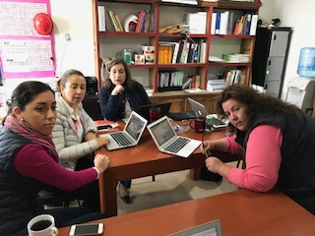
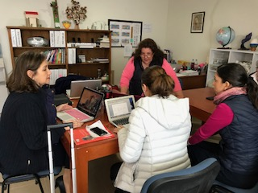
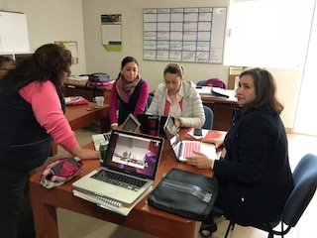
Apartado 5i Producto 9
Evidencias fotográficas de la 2ª reunión de trabajo

Slide 54
Tercera reunión de trabajo
Apartado 5i Producto 10
Tipos de evaluación

Slide 55
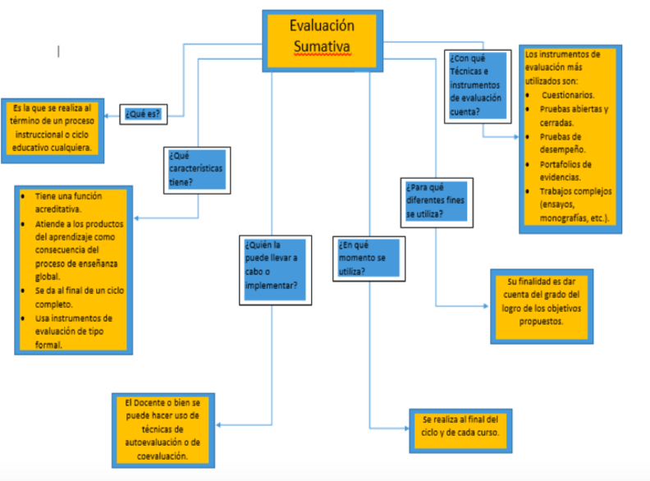
Apartado 5i Producto 10

Slide 56
Apartado 5i Producto 10

Slide 57
Apartado 5i Producto 10

Slide 58
Evaluación. Formatos. Prerrequisitos.
Apartado 5i Producto 11

Slide 59
Centro Escolar Paseo Esmeralda
Formato de Planeación General de Proyectos Interdiciplinarios
Clave 7800
Apartado 5i Producto 11
Nombre del Proyecto:
Período de realización: |  | Ciclo lectivo |  | Duración:
Materia 1: |  |  |  | Clave:
Prof. Materia 1: |  |  |  | Horas:
Materia 2: |  |  |  | Clave:
Prof. Materia 2: |  |  |  | Horas:
Materia 3: |  |  |  | Clave:
Prof. Materia 3: |  |  |  | Horas:
Objetivo General:

Slide 60
Centro Escolar Paseo Esmeralda
Formato de Planeación General de Proyectos Interdiciplinarios
Clave 7800
Apartado 5i Producto 11
Objetivos particulres
Materia 1:
Materia 2:
Materia 3:

Slide 61
Centro Escolar Paseo Esmeralda
Formato de Planeación General de Proyectos Interdiciplinarios
Clave 7800
Apartado 5i Producto 11
Materia 1:
Actividades | Horas Técnicas | Fechas | Horas prácticas | Fechas | Total Hrs.
1.
2.
3.
4.
Total
Observaciones:

Slide 62
Centro Escolar Paseo Esmeralda
Formato de Planeación General de Proyectos Interdiciplinarios
Clave 7800
Apartado 5i Producto 11
Materia 2:
Actividades | Horas Técnicas | Fechas | Horas prácticas | Fechas | Total Hrs.
1.
2.
3.
4.
Total
Observaciones:

Slide 63
Centro Escolar Paseo Esmeralda
Formato de Planeación General de Proyectos Interdiciplinarios
Clave 7800
Apartado 5i Producto 11
Materia 3:
Actividades | Horas Técnicas | Fechas | Horas prácticas | Fechas | Total Hrs.
1.
2.
3.
4.
Total
Observaciones:

Slide 64
Centro Escolar Paseo Esmeralda
Formato de Planeación General de Proyectos Interdiciplinarios
Clave 7800
Apartado 5i Producto 11
Sistema de evaluación
Tipo de evaluación |  |  |  |  | Período de evaluación
Diagnóstica
Formativa
Sumativa
Asignación de calificación:
Bibliografía básica y de consulta |  |  |  | Recursos Didácticos

Slide 65
Apartado 5i Producto 11
 | CENTRO ESCOLAR DEL PASEO CCT:15PPR0844T |  |  |  |  | SESSION PLAN
 |  |  |  |  |  | GRADE
 |  | TEACHER: |  |  |  | TERM
 |  | SUBJECT: |  |  |  | WEEK
TOPIC |  |  | SUBTOPIC |  |  | DATE
CLASS OBJECTIVE
STAGES | STRATEGIES AND ACTIVITIES |  |  |  | TIME | MATERIAL
WARM-UP
DEVELOPMENT
WRAP-UP
HOMEWORK | -
 |  | SUBJECT:
TOPIC |  |  | SUBTOPIC |  |  | DATE
CLASS OBJECTIVE
STAGES | STRATEGIES AND ACTIVITIES |  |  |  | TIME | MATERIAL
WARM-UP
DEVELOPMENT
WRAP-UP
HOMEWORK | -

Slide 66
Evaluación. Formatos. Grupo Heterogéneo.
Apartado 5i Producto 12

Slide 67
Apartado 5i Producto 12
 |  | CENTRO ESCOLAR DEL PASEO
 |  | CCT 15PES1429E
 |  | PLAN DE SESIÓN POR SESIÓN
 |  | Asignatura: |  | Profesora: |  | Grupo:
 |  | Tema: |  |  |  | Bimestre:
 |  | Aprendizaje esperado: |  |  |  | Semana:
 |  |  |  |  |  | Fecha:
Día: | Horas | Estrategia o actividad a desarrollar por parte del alumno: |  |  | Recursos | Producto o Evaluación
Contenidos: |  | Inicio
 |  | Desarrollo
 |  | Cierre
PROYECTO |  | COMPETENCIAS A DESARROLLAR

Slide 68
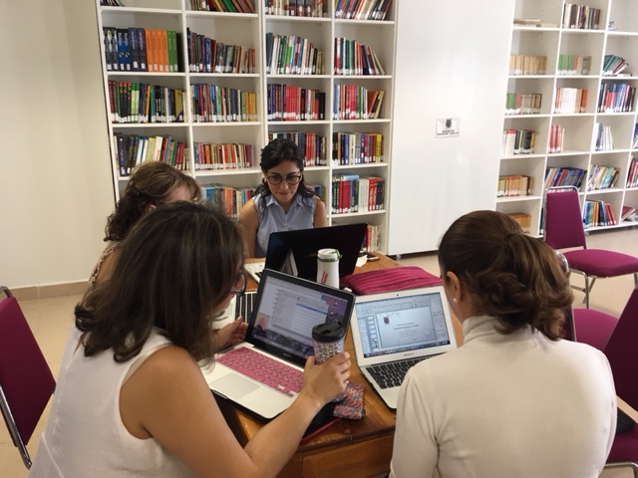

Slide 69
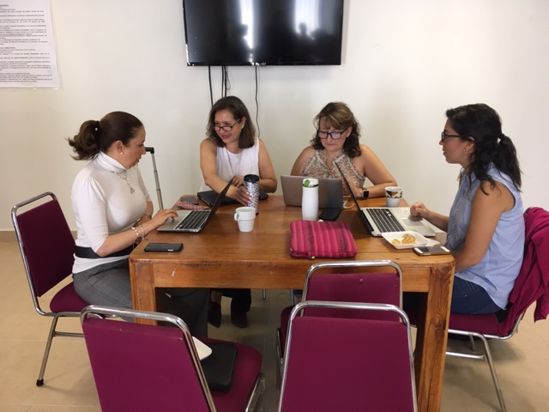

Slide 70
Cuarta reunión de trabajo

Slide 71
Apartado 5i Producto 13
Lista de pasos requeridos para una infografía:
  1. estructura inicial de planeación
  2. preguntas esenciales
  3. disciplinas
  4. tipos de evaluación
  5. recursos didácticos
  6. periodos de evaluación
  7. planeación general
  8.bibliografía
  9. estrategias didácticas
  10. competencia a desarrollar

Slide 72
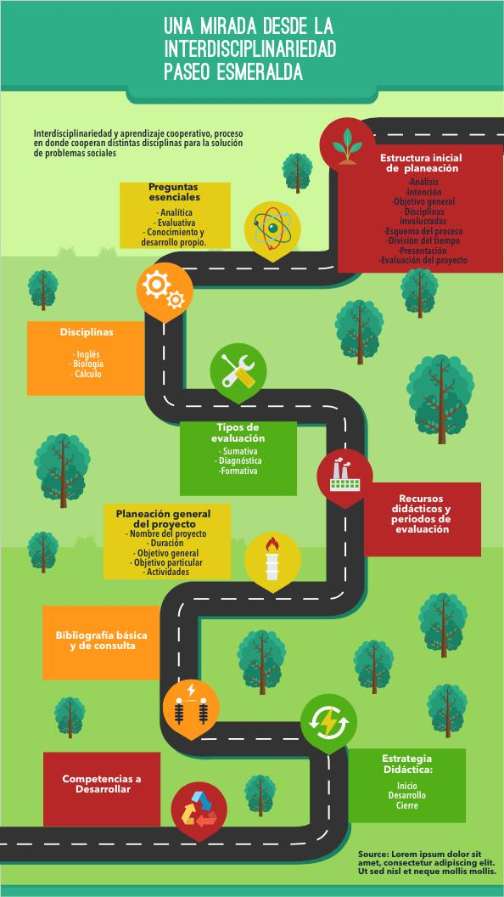
Apartado 5i Producto 14

Slide 73
Reflexiones Personales
Apartado 5i Producto 15
Las tres principales dificultades en lo personal como docente.
1. Convencer al alumno la importancia de hacer un proyecto de interdisciplinariedad en cooperacion con las diferentes asignaturas. Coincidir con los demás profesores para las sesiones plenarias.
2. Proceder con una estructura ordenada de acuerdo a las especificaciones solicitadas por el proyecto, siguiendo los apartados y productos en secuencia.
3. Comprender la nomenclatura pedagógica utilizada para distinguir cada parte del proyecto.
Aspectos a trabajar.
Capacitación contínua
Retroalimentación frecuente durante la elaboración de las presentaciones
De lo aprendido en el proyecto, repercute de forma positiva
Planteamiento de diferentes preguntas detonadoras al grupo
Crecimiento en el proceso de indagación con las alumnas.
Consulta de fuentes y citas bibliográficas.

